Slide 1
Cinétique et catalyse
Agrégation 2020
Matthis CHAPON

Slide 2
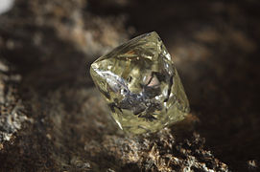
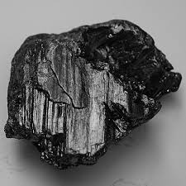
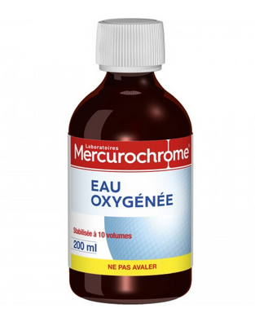
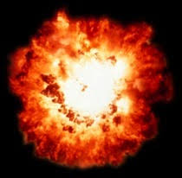
Exemples de cinétique dans la nature et au quotidien
Quelques milliards d’années
C(diam) = C(graph)
H₂O_{2(aq)} = H₂O_{(l)} +1/2 O_{2 (g)}
Quelques jours
Instantané

Slide 3
Réaction lentes et rapides ?
2 I⁻_{(aq)} + S₂O₈²⁻_{(aq)}=I_{2(aq)}+ 2 SO₄²⁻_{(aq)} K°(25°C)=Qr_{éq}=10⁴⁹
Ag⁺_{(aq)} + I⁻_{(aq)} = AgI _{(s)} K°(25°C)=Qr_{éq}=8,52.10¹⁷
Réactions thermodynamiquement favorables
Comment et à quelles vitesses se déroulent ces réactions ?
t=0s
15 mL de KI à 1mol/L
+ 10 mL de NaS₂O₈ à 10⁻³ mol/L
Expérience:
2 I⁻_{(aq)} + S₂O₈²⁻_{(aq)}=I_{2(aq)}+ 2 SO₄²⁻_{(aq)}
Ag⁺_{(aq)} + I⁻_{(aq)} = AgI _{(s)}
t=0s
10mL de AgNO₃ à 10⁻¹ mol/L +
+ 10 mL de KI à 10⁻¹ mol/L

Slide 4
Réaction lentes et rapides ?
2 I⁻_{(aq)} + S₂O₈²⁻_{(aq)}=I_{2(aq)}+ 2 SO₄²⁻_{(aq)} K°(25°C)=Qr_{éq}=10⁴⁹
Ag⁺_{(aq)} + I⁻_{(aq)} = AgI _{(s)} K°(25°C)=Qr_{éq}=8,52.10¹⁷
Réactions thermodynamiquement favorables
Comment et à quelles vitesses se déroulent ces réactions ?
t=0s
∆t=1min
15 mL de KI à 1mol/L
+ 10 mL de NaS₂O₈ à 10⁻³ mol/L
Expérience:
2 I⁻_{(aq)} + S₂O₈²⁻_{(aq)}=I_{2(aq)}+ 2 SO₄²⁻_{(aq)}
Ag⁺_{(aq)} + I⁻_{(aq)} = AgI _{(s)}
∆t=instantané
t=0s
10mL de AgNO₃ à 10⁻¹ mol/L +
+ 10 mL de KI à 10⁻¹ mol/L

Slide 5
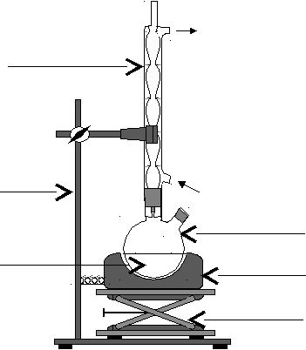
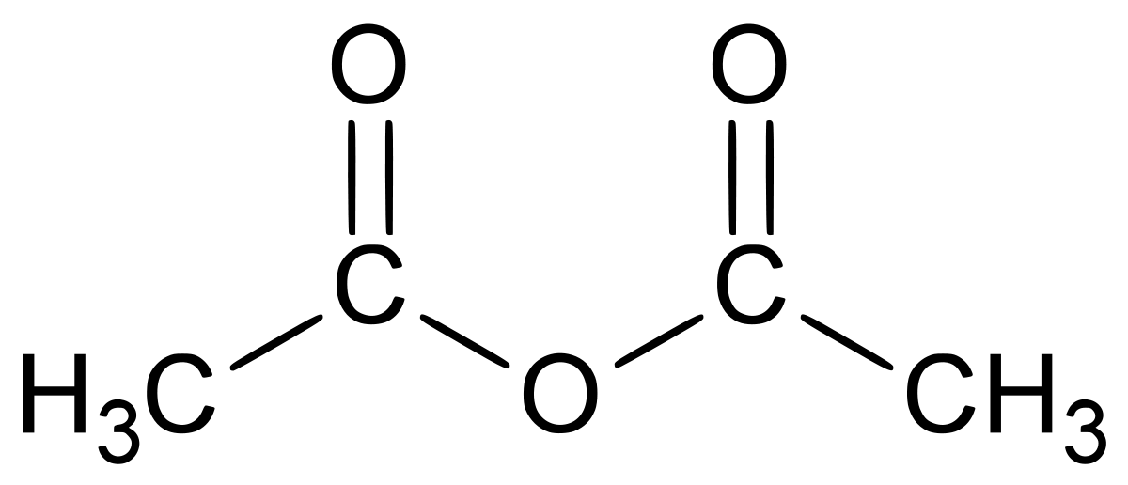
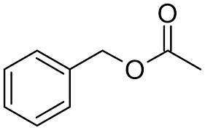
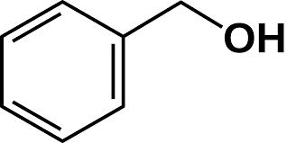
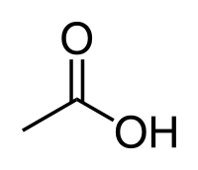
Suivi d’une estérification par CCM
Sortie d’eau froide
+
➔
+
Réfrégirant
Anhydride
Acétique
Alcool
Benzylique (R)
Ethanoate de
Benzyle (P)
Acide
éthanoïque
15 mL
Anhydride acétique
+ Alcool benzylique +pierre ponce
Potence
12 mL
Potence
~0,16 mol
~0,12 mol
Arrivée d’eau froide
Ballon bicol
Chauffe ballon
Dépôt sur la plaque
CCM avant élution
Support élévateur
5’
25’
R
10’
15’
20’
P

Slide 6
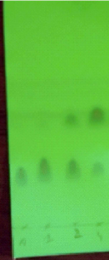
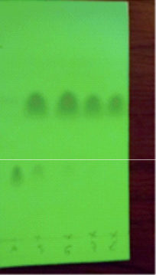
CCM : élution et révélation
Plaque de Silice
Eluant :
Cyclohexane 2/3
Éthanoate
d’éthyle 1/3
Élution de la plaque
R 0’
10’ 15’
20’
25’
P
Révélation de la plaque CCM
http://f.bruneau3.free.fr/activites-tp/ts/correction-activite-suivi-par-ccm.pdf

Slide 7
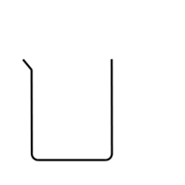
Suivi cinétique de la réaction entre les ions iodures et peroxodisulfates
2 I⁻_{(aq)} + S₂O₈²⁻_{(aq)}=I_{2(aq)}+ 2 SO₄²⁻_{(aq)}
15 mL de KI à 1mol/L
~ n₀(I-) = 0,015 mol
5 mL de NaS₂O₈ à 10⁻³ mol/L
~n₀(S₂O₈²⁻)= 5.10⁻⁶ mol
Cuve introduite dans le spectrophotomètre
Loi de Beer-Lambert:
A=ξ_{I2}.l.[I₂]
A t=0 s
A t=quelques s

Slide 8
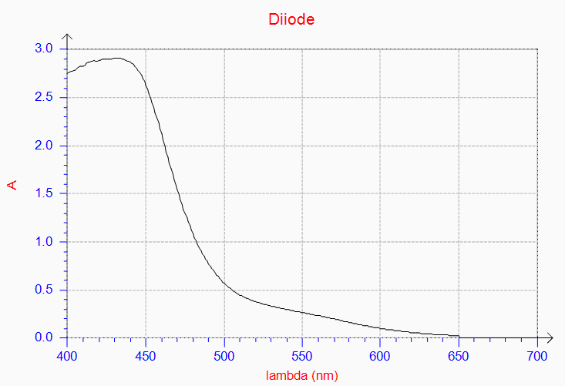
Spectre de I₂

Slide 9
Tableau d’avancement
2 I⁻_{(aq)} + S₂O₈²⁻_{(aq)} = I_{2(aq)} + 2 SO₄²⁻_{(aq)}
Etat initial | (EXCES) | n₀ | 0 | 0
A l’instant t Avancement = x(t) | (EXCES) | n₀-ξ | ξ | 2.ξ
A l’instant t final Avancement x_{f} | (EXCES) | n₀-ξ_{f}=0 | ξ_{f}=n₀ | 2. ξ_{f}=2.n₀

Slide 10
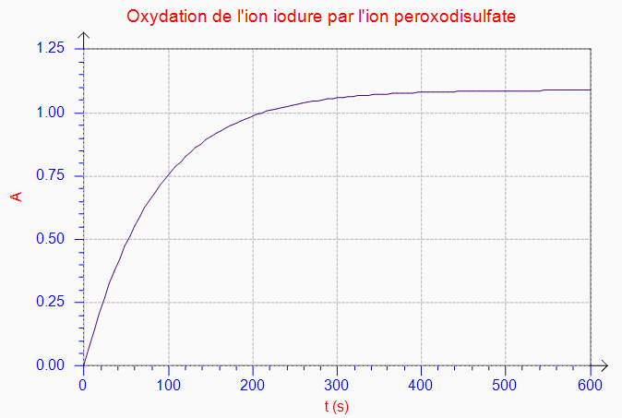
Détermination du temps de demi-réaction
A(t_{f}) = 1,08
A(t_{1/2}) = 0,54
t_{1/2}

Slide 11
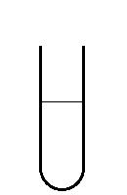
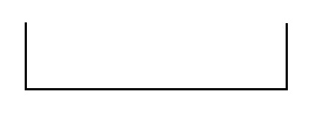
Influence de la température sur une réaction
Préparation du mélange réactionnel initial:
Eau distillée (tube à essai à mi hauteur) 10mL
1mL de KI à 0,1 mol/L
1mL de K₂S₂O₈ à 0,1 mol/L
2 I⁻_{(aq)} + S₂O₈²⁻_{(aq)}=I_{2(aq)}+ 2 SO₄²⁻_{(aq)}
Glace
Bain thermostaté
TUBE N°1
TUBE N°2
TUBE N°3

Slide 12
Influence de la température sur une réaction
Préparation du mélange réactionnel initial:
Eau distillée (tube à essai à mi hauteur) 10mL
1mL de KI à 0,1 mol/L
1mL de K₂S₂O₈ à 0,1 mol/L
2 I⁻_{(aq)} + S₂O₈²⁻_{(aq)}=I_{2(aq)}+ 2 SO₄²⁻_{(aq)}
Glace
Bain thermostaté
TUBE N°1
TUBE N°2
TUBE N°3

Slide 13
Influence de la concentration
2 I⁻_{(aq)} + S₂O₈²⁻_{(aq)}=I_{2(aq)}+ 2 SO₄²⁻_{(aq)}
15mL KI à 1mol/L
5 mLNaS₂O₈ à 10⁻² mol/L
15mL KI à 1mol/L
5 mL NaS₂O₈ à 10⁻³ mol/L
TUBE N°1
TUBE N°2

Slide 14
Influence de la concentration
2 I⁻_{(aq)} + S₂O₈²⁻_{(aq)}=I_{2(aq)}+ 2 SO₄²⁻_{(aq)}
15mL KI à 1mol/L
5 mLNaS₂O₈ à 10⁻² mol/L
15mL KI à 1mol/L
5 mL NaS₂O₈ à 10⁻³ mol/L
TUBE N°1
TUBE N°2

Slide 15
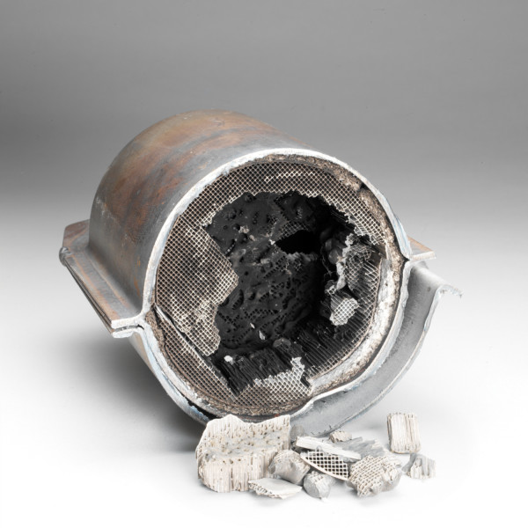
Pots catalytique
Structure en nid d’abeille
2 NO(g) + 2CO(g)
Rhodium
N₂(g) + 2 CO₂(g)
ou palladium
Rhodium
2 CO(g) + O₂(g)
2CO₂(g)
Palladium
ou platine

Slide 16
Les différentes catalyses
 | Homogène | Hétérogène | Enzymatique
Avantages | Toutes les molécules du catalyseur sont disponibles | Catalyseur facilement récupérable et réutilisable | Coûts plus bas Peu de rejet Très efficace dans les bonnes conditions de pH et température Sélective Catalyseur biosourcé
Inconvénients | Catalyseur difficilement récupérable | Seule la surface du catalyseur est disponible Coût (métaux rares) | Efficacité fortement dépendante du milieu Sélectif

